Slide 1
第七届社团联合会主席团竞选
Running for President of Student Union
竞选人：邓鸿伟
20190415

Slide 2
CONTENTS
邓鸿伟的竞选目录
01
02
03
04
自我介绍
工作回顾
竞选理由
未来规划
20181212

Slide 3
0
1
自我介绍
PART
PERSONAL
INFORMATION

Slide 4
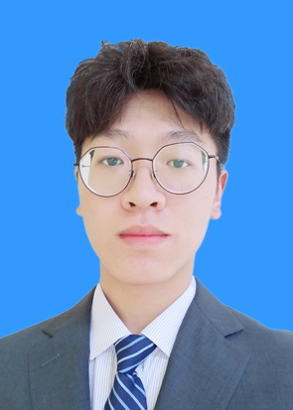
DENG
HONGWEI
邓
鸿伟
邓鸿伟
社团联合会活动部 干事
社团文化节负责人之一
系部：鼎利学院
班级：2018级软件技术4班
辅导员：李佳霖
竞选职务：社团联合会主席团成员
Ps
Wold
Excel
PPT

Slide 5
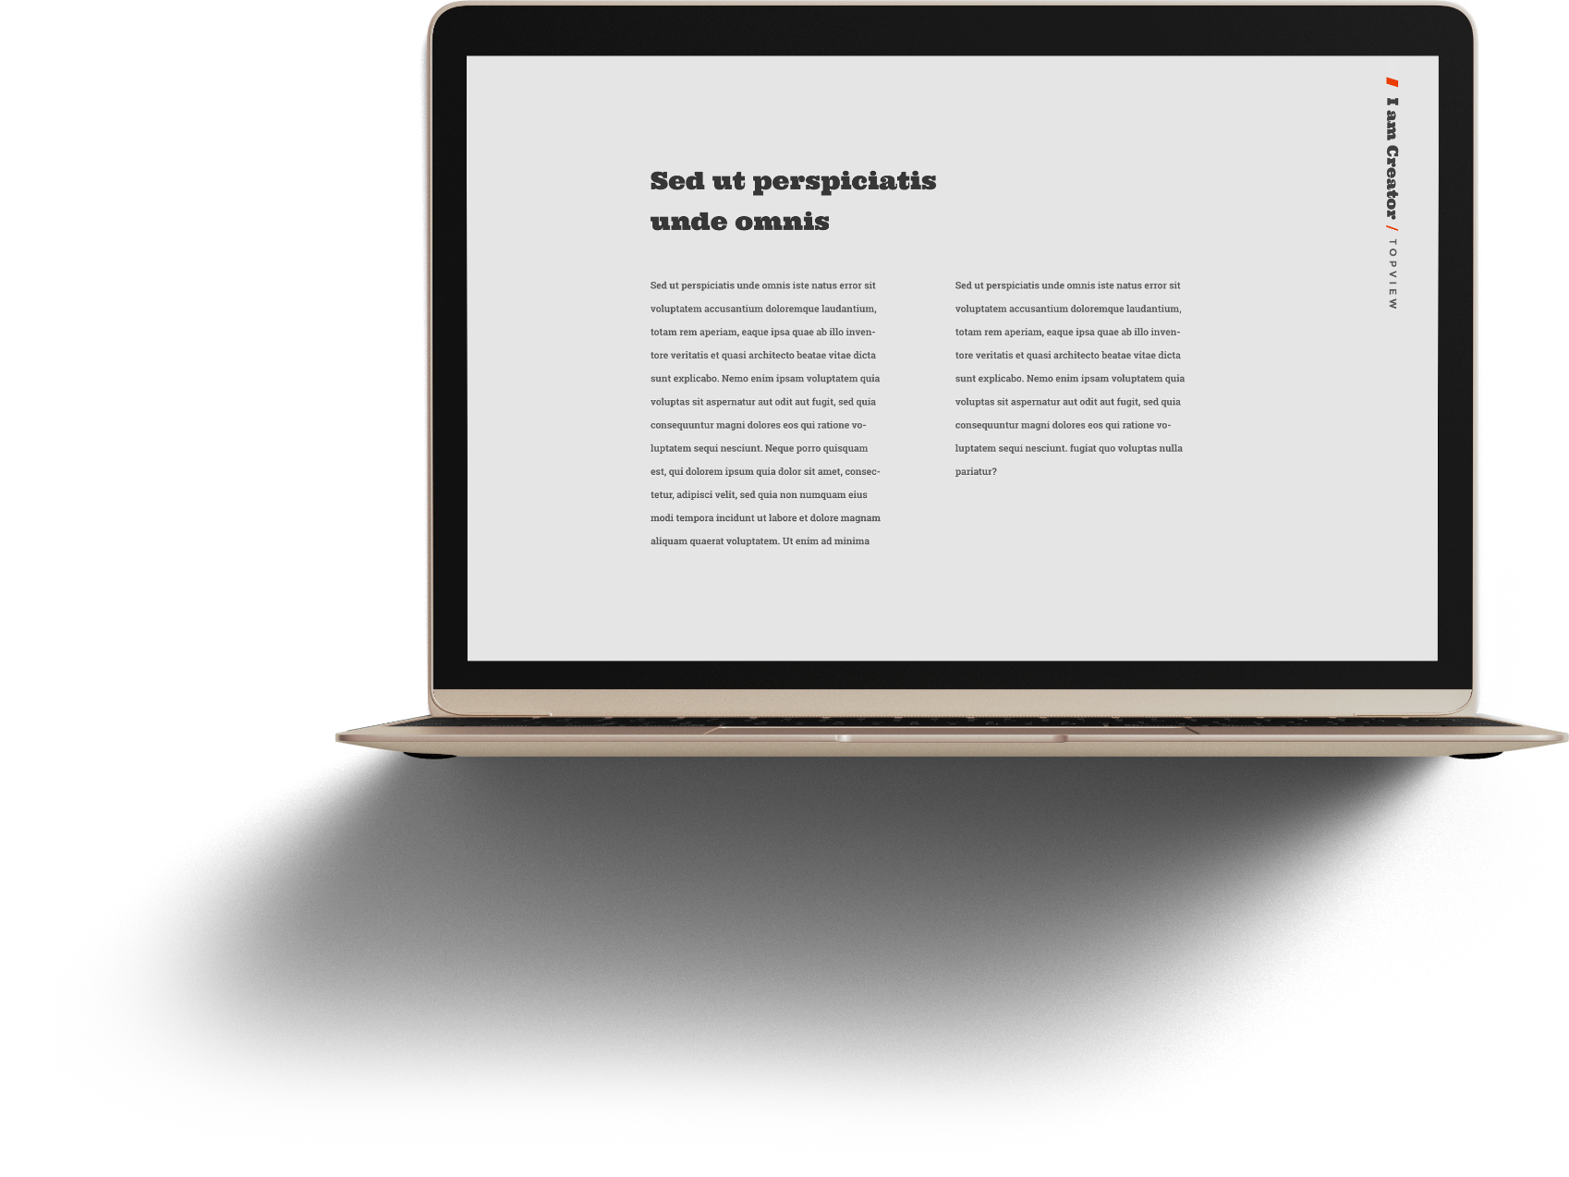
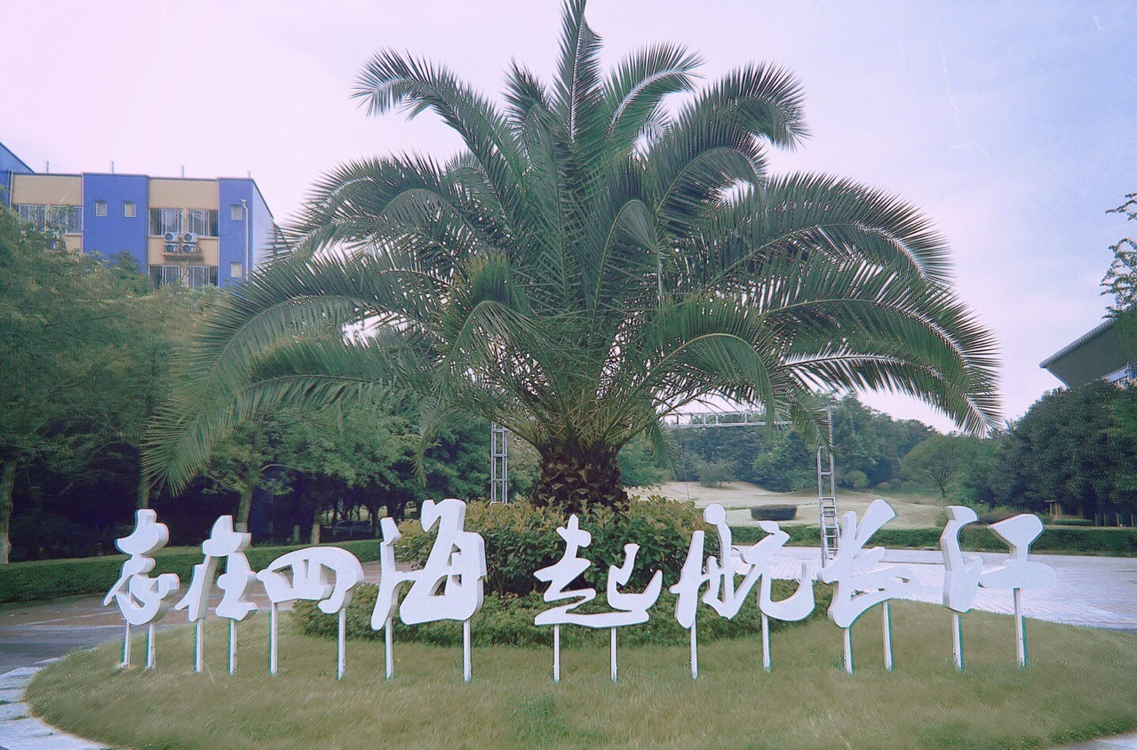
DENG
HONGWEI
邓
鸿伟
个人能力
我有足够的工作热情。一名好的学生干部最首要的就是要有工作热情，因为热情是工作的原动力，拥有了热情才能主动服务于同学。
写作能力
语言能力
90%
95%
组织能力
80%
语言能力
GPA
理解能力
85%
4.2
专业排名
3
90%
在活动部工作的一年中，对于我来说，首先，让我的大学生活变得丰富多彩。在这一年中，我积极地参与了学生会组织的各项活动，给我的大学生活带来了许许多多的色彩。在服务于同学们的同时，为自己的大学生活添彩还可以结交许多志同道合的朋友，这是我觉得收获最大也是最开心的事情。

Slide 6
0
2
工作回顾
PART
WORK
REVIEW

Slide 7
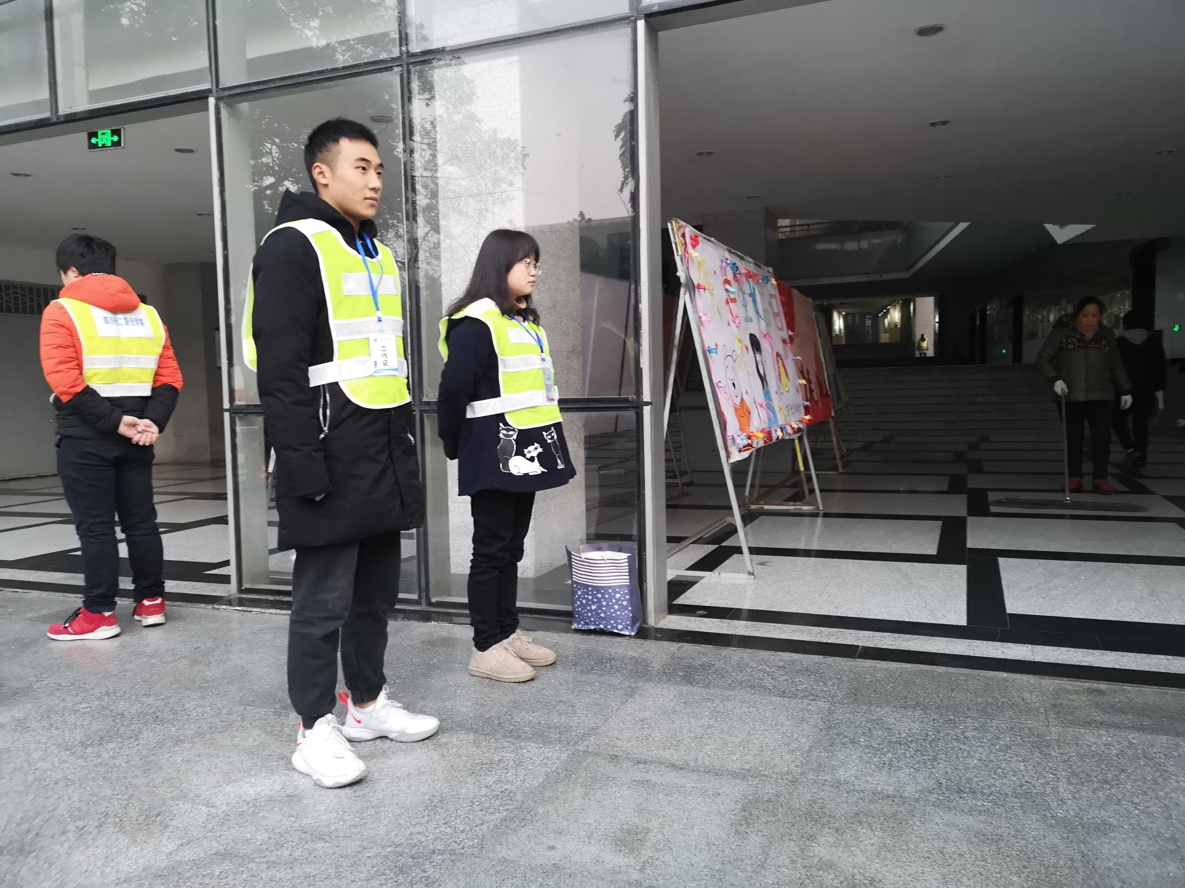
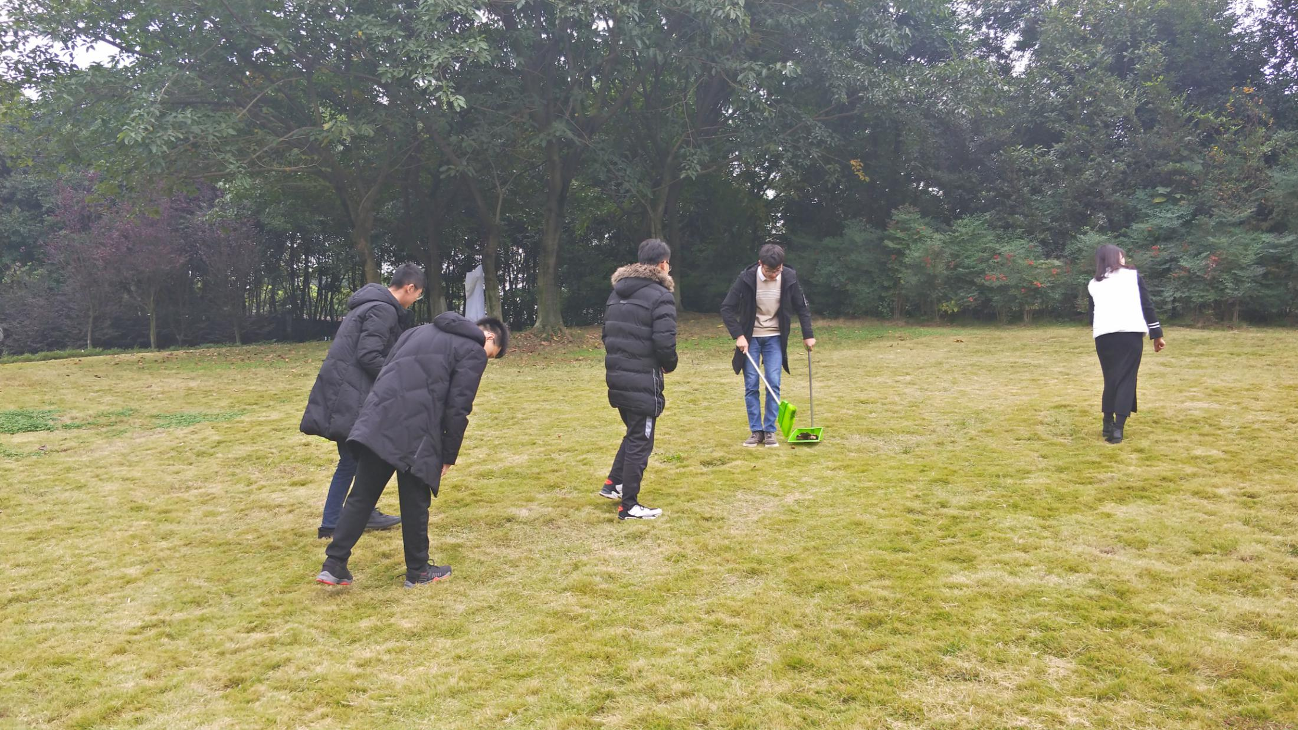
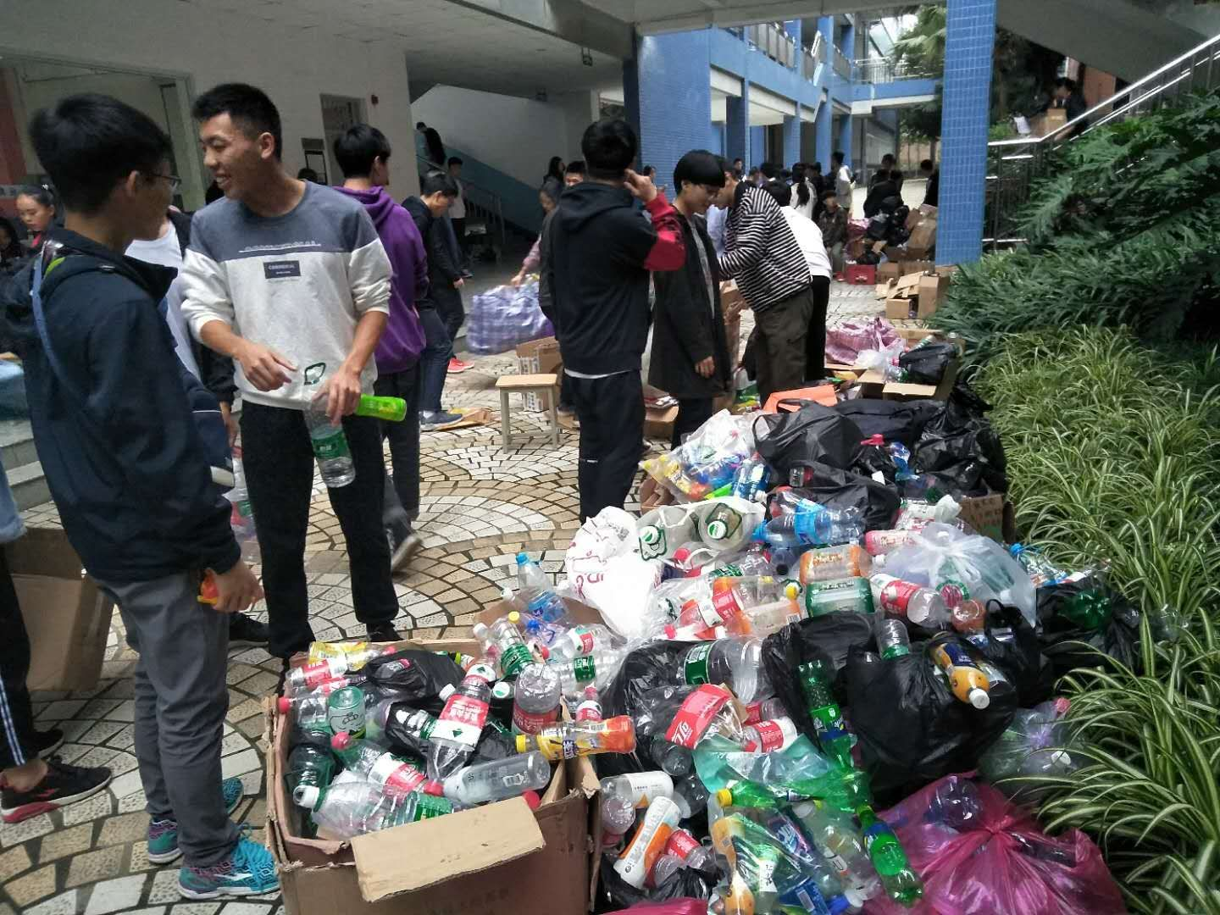
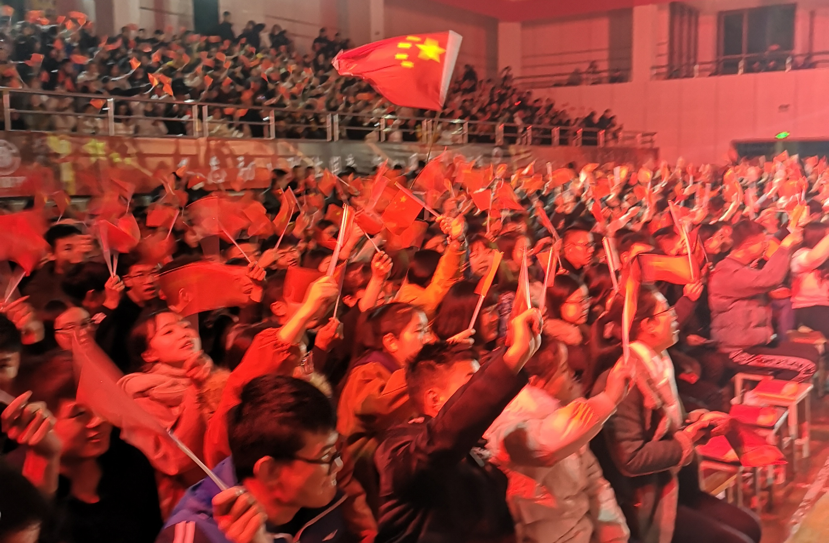
DENG
HONGWEI
工作回顾
邓
鸿伟
WORK
REVIEW
文明执勤
清理草坪
社团联合会
废品回收
”一二·九”活动
Notes:
拿破仑说过，不想当元帅的士兵不是好士兵，如今，我作为学生会的一员，学习部的委员，我想说，我不仅要做元帅，而且要做一名出色的元帅。所以，我要竞选学习部副部长。于去年参加竞争并加入了学生会学习部，有幸成为学生会这个大家庭中的一员，与伙伴们一起工作，为同学们创造一个良好学习氛围的宗旨而努力，感受其中的辛酸和快乐。

Slide 8

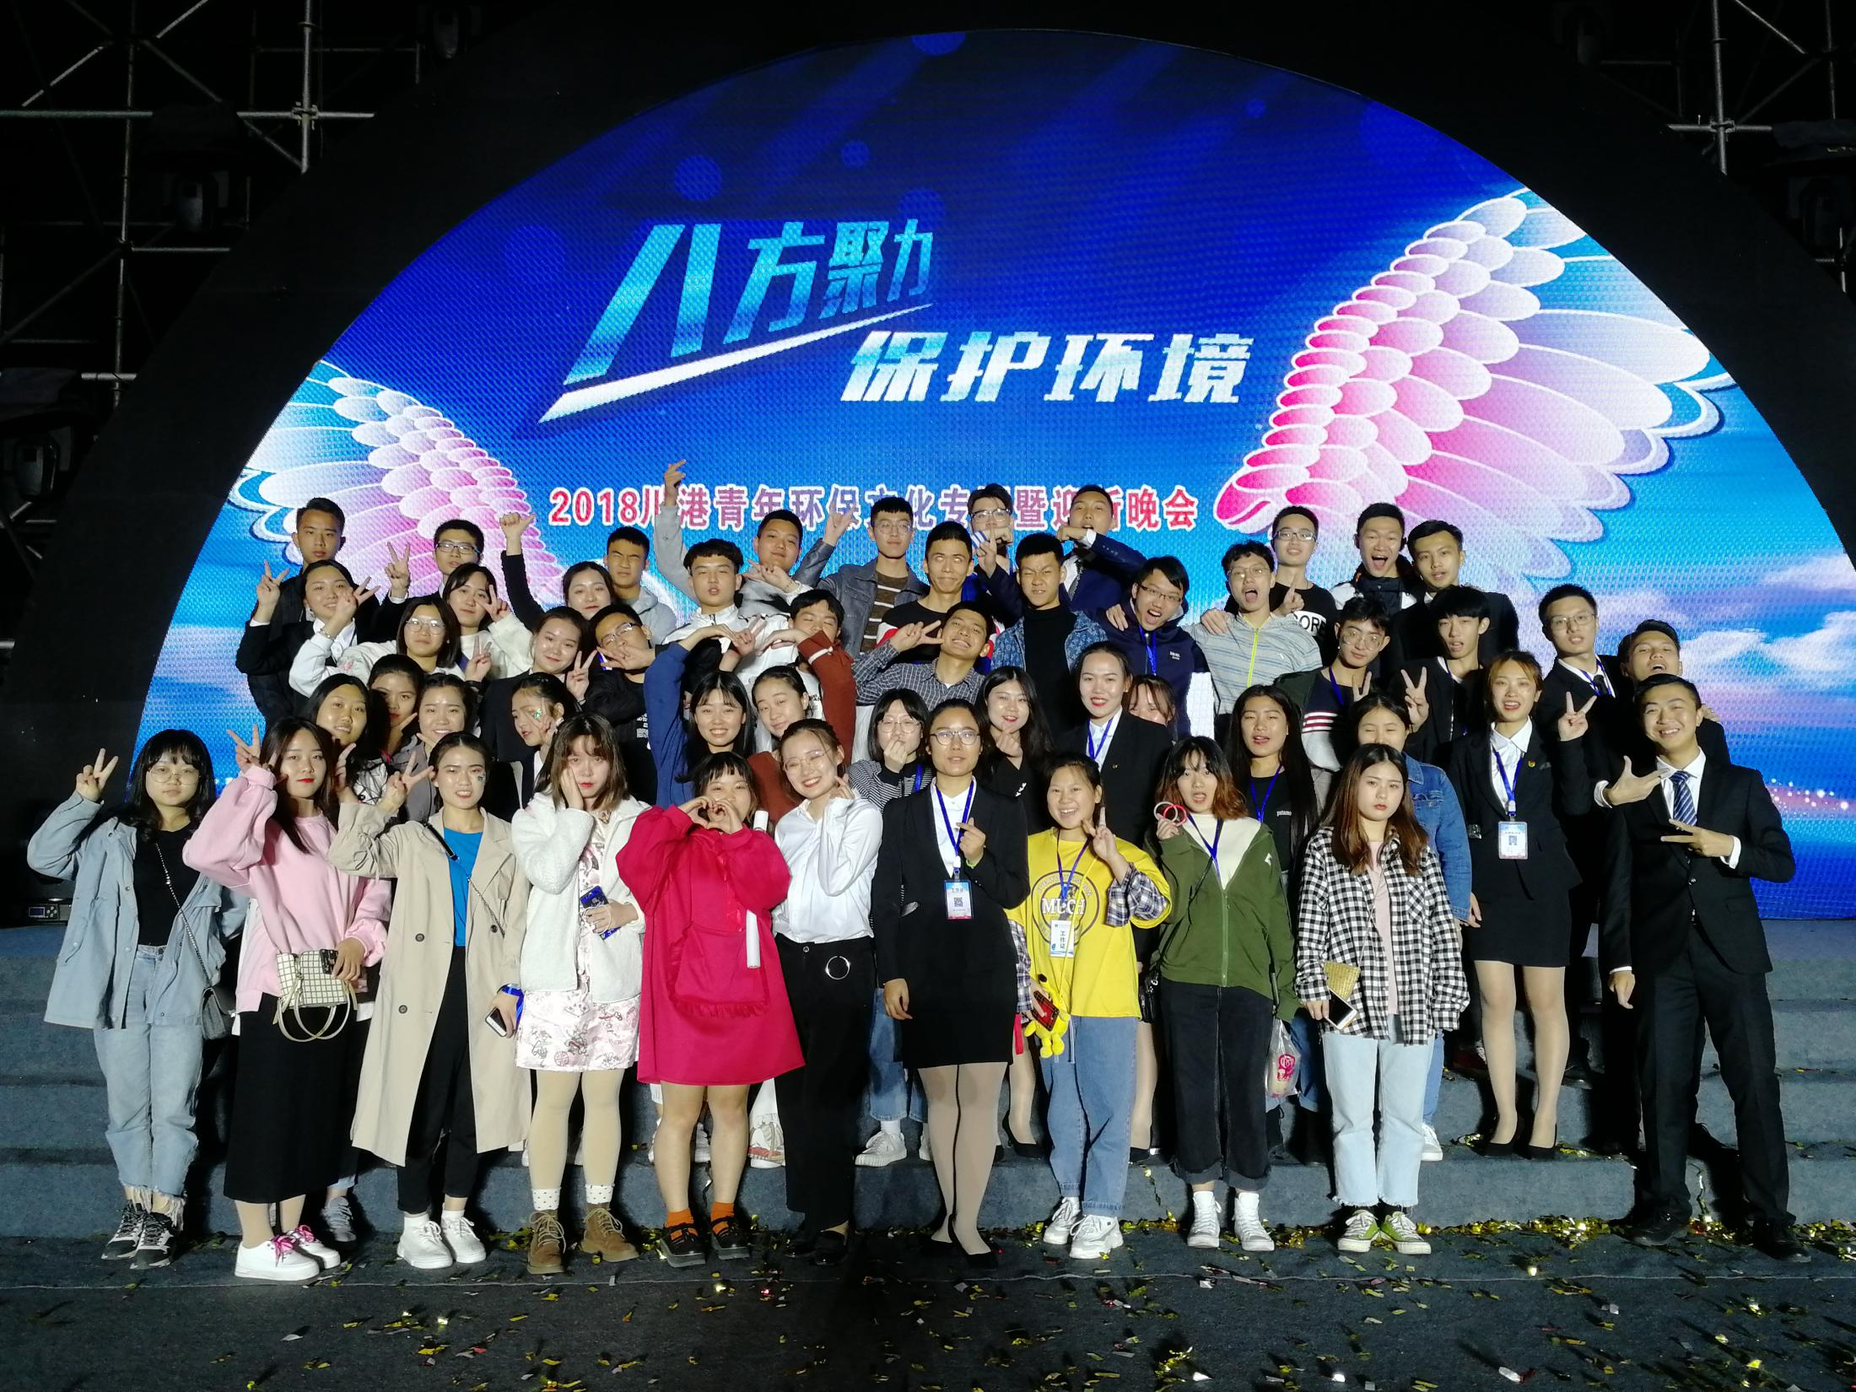
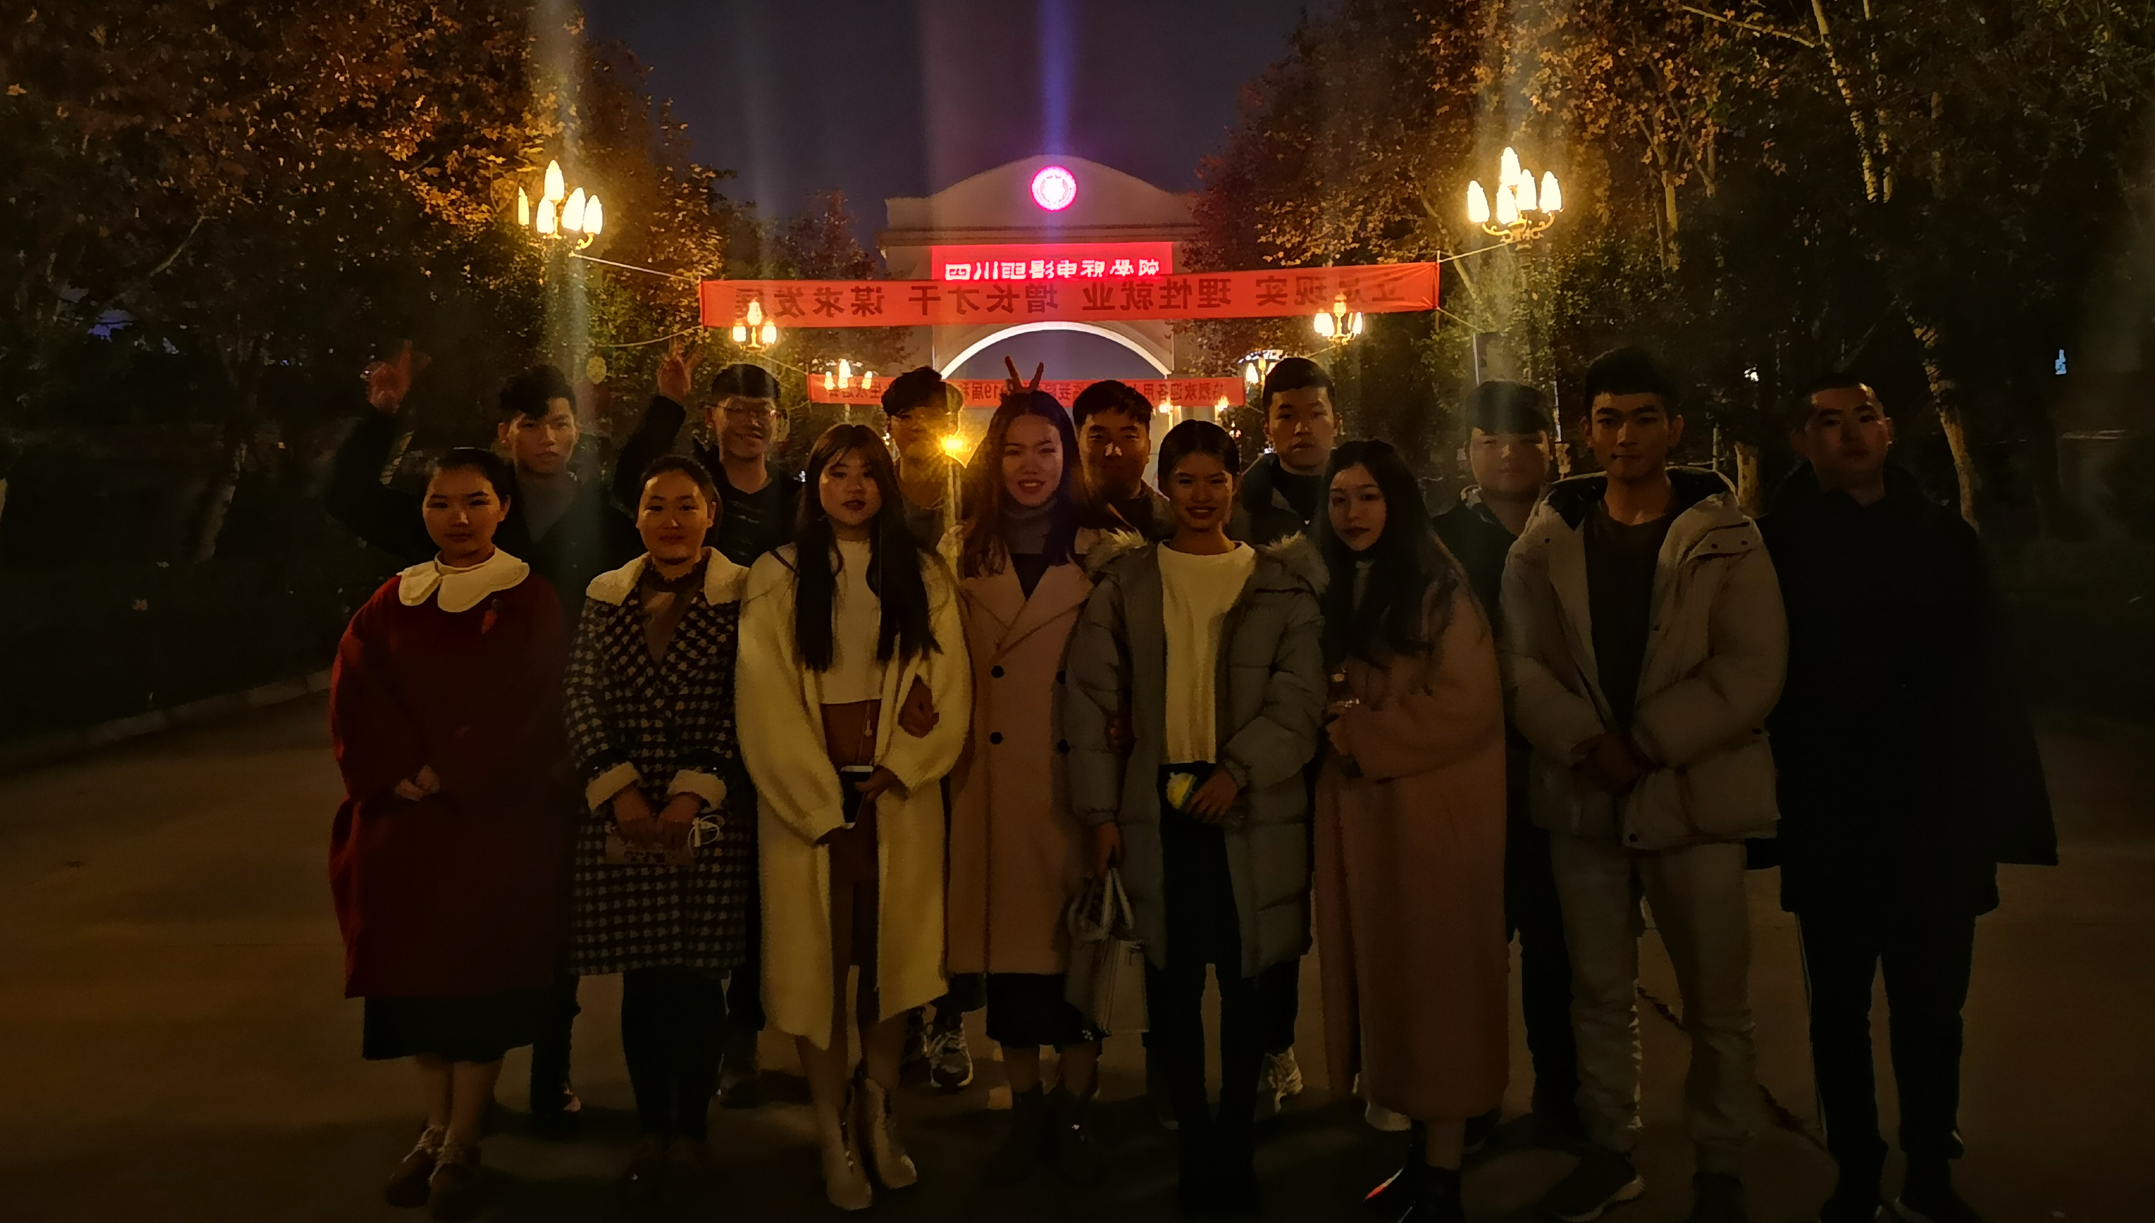
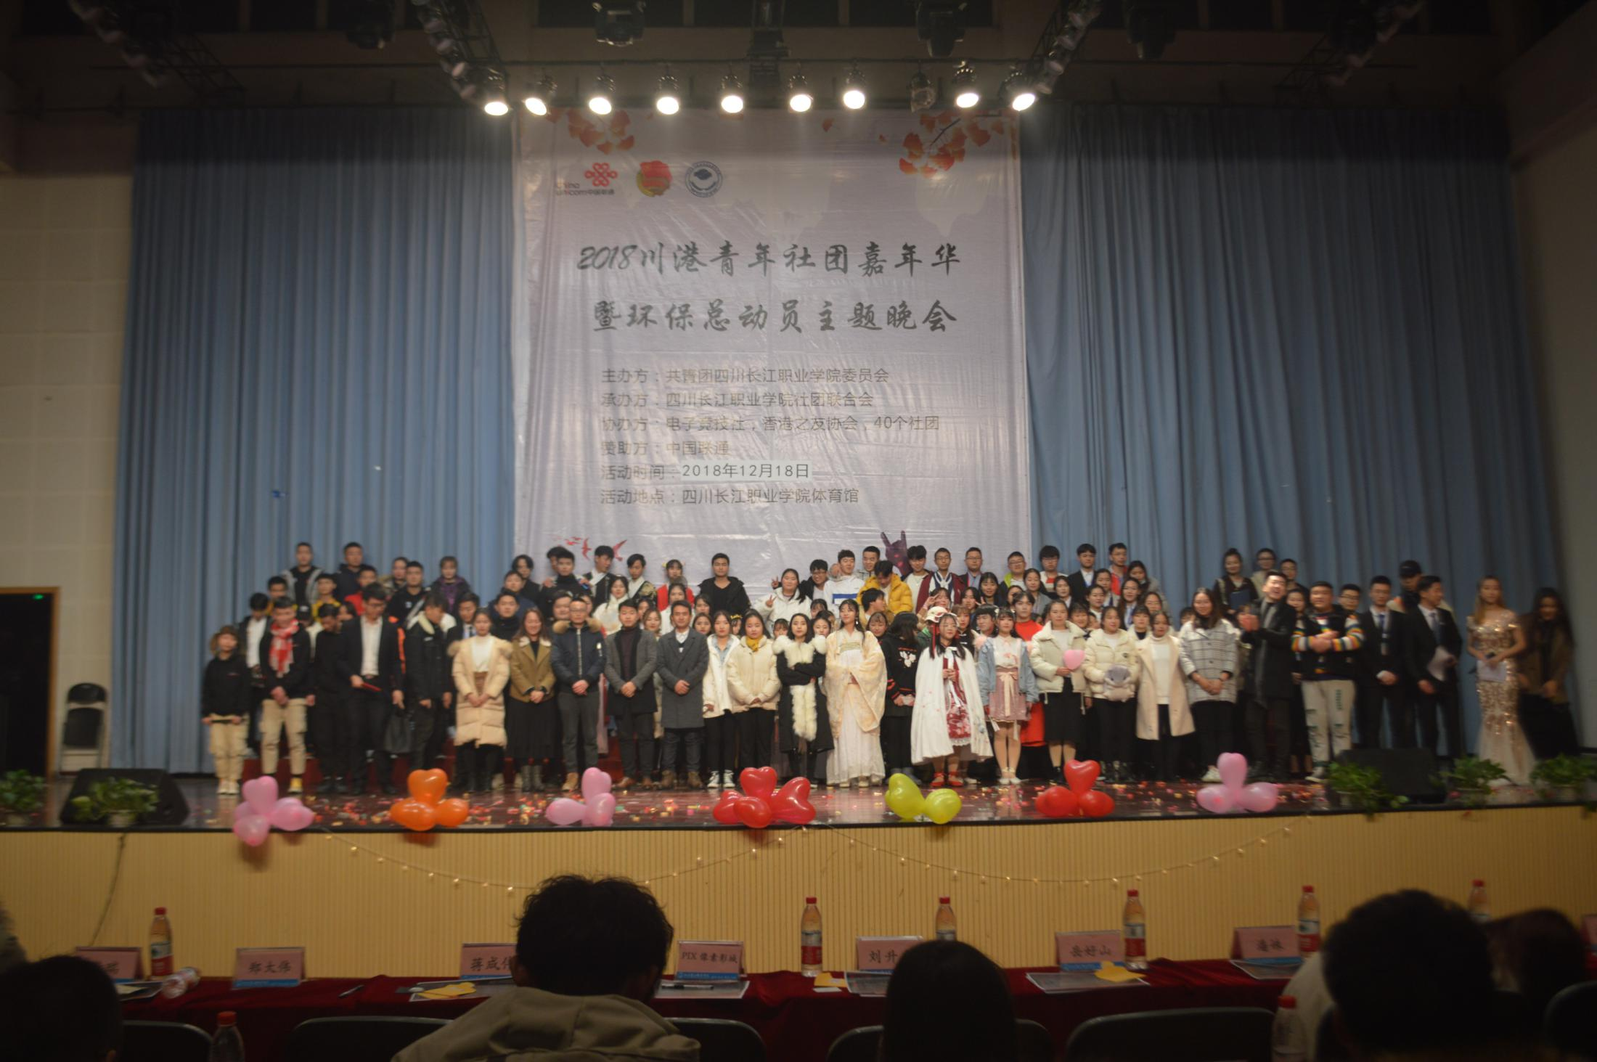
DENG
HONGWEI
邓
鸿伟
WORK
REVIEW
工作回顾
迎新晚会
外校交流
社团嘉年华
我有足够的工作热情。一名好的学生干部最首要的就是要有工作热情，因为热情是工作的原动力，拥有了热情才能主动服务于同学。
作为一名宣传部成员我深刻了解到：学生会主席就相当于一名领航员。只有组织好学生会，领导和协调好各个部门的工作，尽心尽职地完成自身的工作，才能真正做到服务于广大同学。
最后，身为组织负责人，就应当事事以大局为重，一切以集体利益为主!这就要求有高度的责任感和吃苦耐劳的精神!同时，我会不断地学习。

Slide 9

DENG
HONGWEI
邓
鸿伟
WORK
REVIEW
工作回顾
社团文化节
我有足够的工作热情。一名好的学生干部最首要的就是要有工作热情，因为热情是工作的原动力，拥有了热情才能主动服务于同学。
学生会的核心是学生，学生会作为学生的一部分，就要做好老师和同学之间的桥梁!一个组织的强大同其内部组员的良好的个人素质及完善的协调合作是分不开的。所以在我作为学生会副主席期间，内部建设是必须的，重要的!

Slide 10
0
3
竞选理由
PART
FOR
REASONS

Slide 11
良好的性格服务意识
DENG
HONGWEI
实现自我的价值
服务同学的热情
热爱这个大家庭
更多的学习机会
邓
鸿伟
乐观
我有足够的工作热情。一名好的学生干部最首要的就是要有工作热情，因为热情是工作的原动力，拥有了热情才能主动服务于同学。
一座大厦不可能只由一根柱子来支撑。正如马克思，恩格斯所说：只有在集体中，人才能获得全面发展才能的机会。可见一个人的能力是有限的。要想搞好一个组织，就得分工合作。
WHY?
作为一名活动部成员我深刻了解到：主席团就相当于一名领航员。只有组织好所有人和协调好各个部门的工作，尽心尽职地完成自身的工作，才能真正做到服务于广大同学。
最后，身为组织负责人，就应当事事以大局为重，一切以集体利益为主!这就要求有高度的责任感和吃苦耐劳的精神!同时，我会不断地学习。
踏实
奉献

Slide 12
DENG
HONGWEI
邓
鸿伟
MOTTO
座右铭
就是要让那些想得美的
都变成干得漂亮

Slide 13
0
4
未来规划
PART
FUTURE
PLANNING

Slide 14

DENG
HONGWEI
1、加强社团建设，规范管理
2、注重文化含蕴，提高学生素养
3、打造精品社团，评选最佳社团
4、发挥社团特色，针对性开展实践
5、减少僵尸社团的存在，提高成立社团的难度。
加强自身组织建设，
管理更加细致化
邓
鸿伟
未来规划
FUTURE PLANNING
坚持服
务同学
我有足够的工作热情。一名好的学生干部最首要的就是要有工作热情，因为热情是工作的原动力，拥有了热情才能主动服务于同学。
明确工
作计划
不断创
新前进
规范社团管理，
社团活动更具特色

Slide 15
DENG
HONGWEI
依托学院扶持
强化冷门社团
邓
鸿伟
日常工作
DAILY
WORK
我有足够的工作热情。一名好的学生干部最首要的就是要有工作热情。
04
多办有特色的社团活动
01
05
积极做好纳新工作
加强各部门沟通与合作
03
保证社联的凝聚力
02
06
尽自己所能培养新干事
整合社团力量
举办精品活动
保证每项工作顺利进行
我有足够的工作热情。一名好的学生干部最首要的就是要有工作热情。

Slide 16
DENG
HONGWEI
邓
鸿伟
对主席团的定位
LOCATION
对外：
1、扩大四川长江职业学院的知名度以及影响力，向全校展示学校社团的亮丽风采。
2、提供一个与外学院交流、合作、学习，共同成长的平台。
对内：
统筹监督者
沟通协调者
组织管理者
改革创新者
全心全意为同学服务，更关心社团的发展问题，更关心同学们的课余生活，更关注同学们的需要与思想，举办更有利于同学们身心健康的社团活动。

Slide 17


DENG
HONGWEI
邓
鸿伟
社联
总结
SUMMARY
“聚是一团火，散是满天星”
社团联合会将在我们的共同努力下，团结一致，众志成城，为社团联合会的明天，奏响更加华丽的乐章！
我想
陪你走下去
20181212

Slide 18
20181212
THANK U ALL
第八届社团联合会主席团竞选
致谢：
竞选人：邓鸿伟
请各位评委给我一张信任的投票！
给我一个施展才能的机会！

